Slide 1
ОБЖ

Slide 2
Музыка

Slide 3
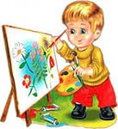
Рисование

Slide 4
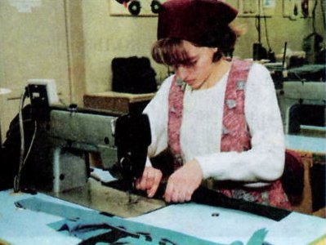
Технология

Slide 5
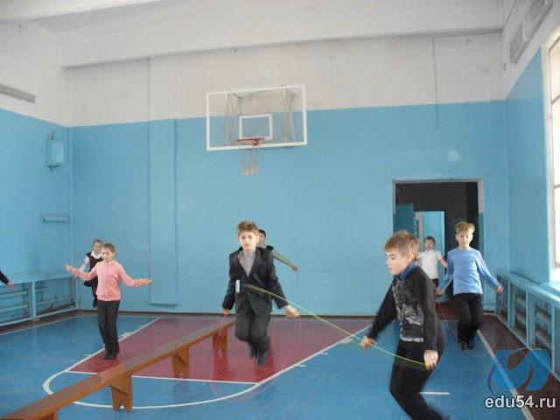
Физкультура

Slide 7
Презентацию подготовила Дьяконова Ирина Владимировна Музыкальный руководитель Детский сад №31 «Дружба» г. Бийск
В презентации использованы
картинки с сайта http://yandex.ru/images/

